Slide 1
Беспокойная совесть России- академик Сахаров Андрей Дмитриевич
«Не из ложной скромности, а из желания быть точным замечу, что судьба моя оказалась крупнее, чем моя личность. Я лишь старался быть на уровне собственной судьбы». А.Д. Сахаров.
Андрей Дмитриевич Сахаров - один из самых выдающихся общественных деятелей XX века, физик-теоретик, конструктор, «отец» советской водородной бомбы, лауреат Нобелевской Премии Мира, борец за права людей. Его по праву, можно считать- Человеком Совести. Совесть не давала ему молчать и бездействовать когда есть несправедливость, жестокость, насилие, подавление человеческой свободы

Slide 2
Опрос учащихся – Кто такой Сахаров- ученый или правозащитник?
С конца 1960-х годов главным делом его стала правозащитная деятельность.
В 1966 г. А. Д. Сахаров принял участие в коллективном письме XXIII съезду КПСС против возрождения культа личности Сталина.
В 1970 году вместе с другими правозащитниками, он образовал Комитет прав человека.
В марте 1971 г. А.Д. Сахаров направил Л.И. Брежневу "Памятную записку", в которой изложил свои предложения о тех демократических реформах, которые необходимо провести в стране.

Slide 3
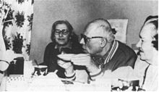
«Какие проблемы, вы бы хотели обсудить за круглым столом вместе с правозащитником Сахаровым»
Советское руководство с особой осторожностью наблюдало за всем, что делал и говорил Сахаров.
"У Андрея Дмитриевича, - вспоминал писатель Виктор Некрасов, - много странностей, но есть одна, к которой никак не могут привыкнуть, просто понять люди, считающие себя руководителями нашей страны. Этот человек ничего не боится. Ничего! И никого!"

Slide 4
«Какие документы о правах ребёнка ты знаешь?»
Наряду с глобальными проблемами современности его интересовали и волновали проблемы каждого обращавшегося к нему человека, проблемы тех, кто подвергался преследованиям, был гоним обществом и переживал очень трудные моменты в своей жизни.

Slide 5
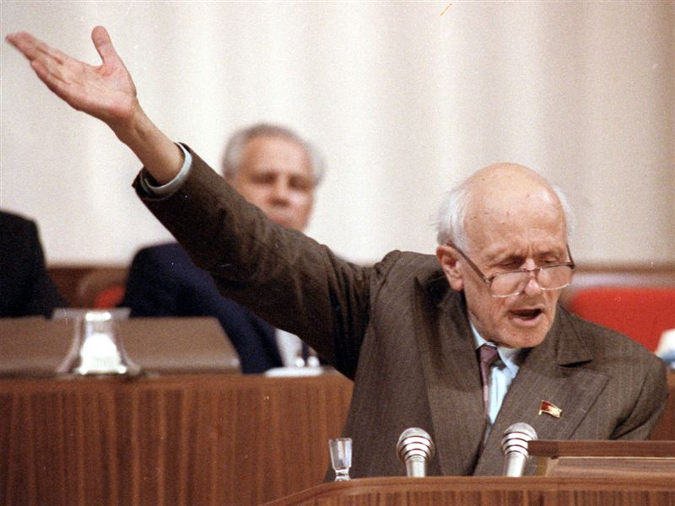
Беспокойная совесть России
Многие знавшие Сахарова искренне недоумевали: как он мог променять свое былое высокое положение, славу, деньги, престиж на эту мелочную и никчемную деятельность?
В апреле 1972 года Сахаров составил текст обращения к Верховному Совету СССР об амнистии политзаключенных и об отмене смертной казни.
В сентябре 1971 года Сахаров обратился к членам Президиума Совета СССР с письмом о свободе эмиграции и беспрепятственного возвращении.

Slide 6
«Соблюдаются ли твои права?».

Slide 7
За рубежом правозащитная деятельность Сахарова, напротив, получила высокую оценку. В 1974 г. А. Д. Сахаров получил международную премию Чино дель Дука.
В 1975 году была написана книга «О стране и мире». В том же 1975 году ему была присуждена Нобелевская премия мира. Получать ее поехала его жена, так как самому Сахарову было отказано в выезде за границу.
"Я принимаю эту премию с глубокой благодарностью и волнением. Я думаю в этот день о сотнях моих друзей и единомышленников, которые находятся в лагерях, тюрьмах и психбольницах и своим мужеством и страданием утверждают защиту прав человека как высокую цель общества... Я хотел бы верить, что присуждение советскому гражданину международной премии прав человека служит свидетельством того, что международное внимание к обеспечению прав человека в нашей стране будет возрастать и окажет глубокое влияние"

Slide 8
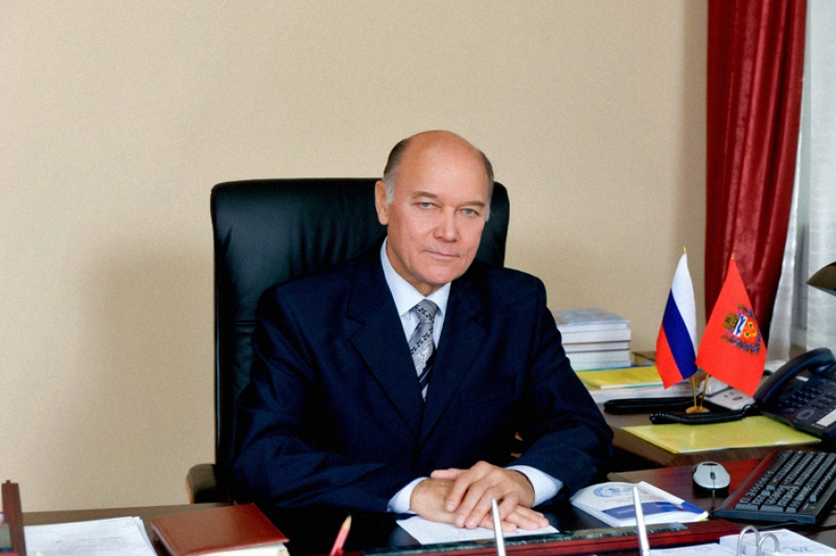
Оренбургские правозащитники
Уполномоченный по правам человека в
Оренбургской области –
Чадов Анатолий Михайлович
Уполномоченный по правам ребенка в Оренбургской области – Анжелика Линькова,

Slide 9
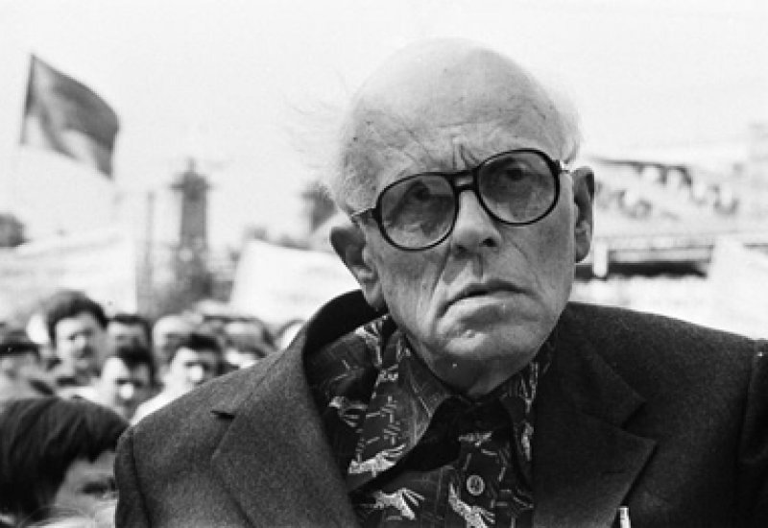
Академик Сахаров о войне в Афганистане
После ввода в конце декабря 1979 г. советских войск в Афганистан бесстрашно прозвучал в стране голос протеста: А. Д. Сахаров трижды выступил с заявлениями, организовал пресс-конференцию, где осудил эту акцию и призвал советских руководителей вернуть войска на свою территорию. Наконец, он направил открытое письмо Брежневу. Дальше терпеть это советское руководство уже не могло. 22 января 1980 г. А. Д. Сахаров был задержан, лишен всех правительственных наград, затем без суда и следствия отправлен вместе с женой в Горький - город, закрытый для иностранцев.
Сахаров не имел возможности встречаться с журналистами, вести из Горького доносились случайные, и то больше через зарубежное радио.
Положение Сахарова изменилось с началом перестройки. В декабре 1986 года, был возвращен в Москву по распоряжению М.С. Горбачева.
Вскоре после приезда в Москву Сахаров вернулся к активной политической деятельности. Андрей Дмитриевич был избран на I съезде народных депутатов СССР в состав комиссии по выработке новой Конституции страны.

Slide 10
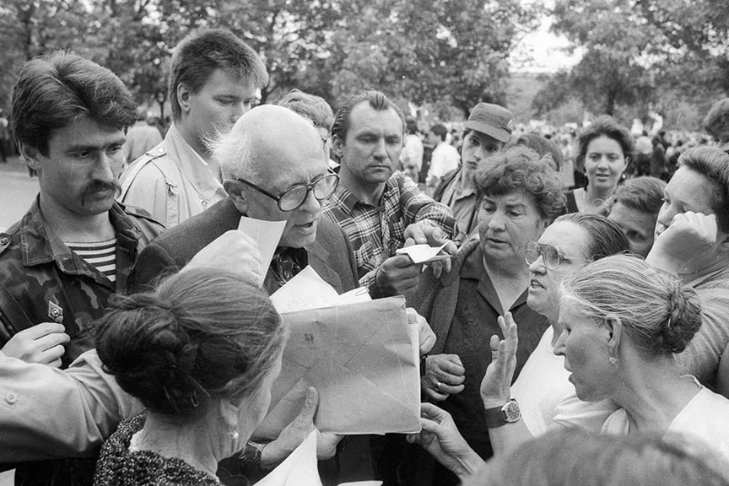
Беспокойная совесть России- академик Сахаров Андрей Дмитриевич
Удивительно, как могла прорасти такая совесть, такая личность в условиях, когда все выдающееся, неординарное аккуратно уничтожалось. Вот почему феномен Сахарова уникален. Нравственная требовательность его оказывала и оказывает очищающее влияние, все же есть с кого брать пример. Такие люди, как бы ни было их мало, какой бы ни были они редкостью, помогают нам воспитывать в себе нравственные качества личности, они восстанавливают веру в красоту человеческой души, ту самую красоту, которая может спасти мир. Почему мы считаем А.Д. Сахарова- беспокойной совесть России? Будучи выдающимся ученым-физиком, получившим звание академика, отдавший свои самые лучшие годы жизни науке, он прекращает свою научную деятельность, останавливает разработку своих собственных идей. С этого момента он взял на себя ответственность за всех людей на земле, став активным борцом за мир, прогресс, права человека - «беспокойной совестью великой России, борцом за правовое государство и гражданское общество».

Slide 11
«Что, на ваш взгляд, нужно, чтобы в России утверждалась демократия и формировалось гражданское общество?»
Наша страна в данный момент – есть демократическое государство. Гражданское общество наделено всеми демократическими правами и свободами. У людей есть право выбора, путем голосования, президента, депутатов Государственной Думы. Гражданское общество в курсе всех политических дел и событий, посредством СМИ, т.е. от нас ничего не скрывается. На основании вышеизложенного, мы считаем, что Россию на полном основании можно считать состоявшимся демократическим государством.

